Slide 1
Nhóm 3
ỨNG DỤNG HỖ TRỢ GIẢI SUDOKU
HP: Thiết kế phần mềm dựa trên mã nguồn mở
GV: Ths. Phạm Thị Quỳnh Trang
SV:
1. Nguyễn Khánh Huyền 2. Nguyễn Nhật Minh
3. Đỗ Minh Tâm 4. Hoàng Quốc Ty

Slide 2
NỘI DUNG
Nhóm 3
01
Tổng quan
03
Các thư viện được dùng
02
Cách thức hoạt động
04
Ý tưởng phát triển
05
Demo sản phẩm

Slide 3
Nhóm 3
1
TỔNG QUAN
# Sudoku

Slide 4
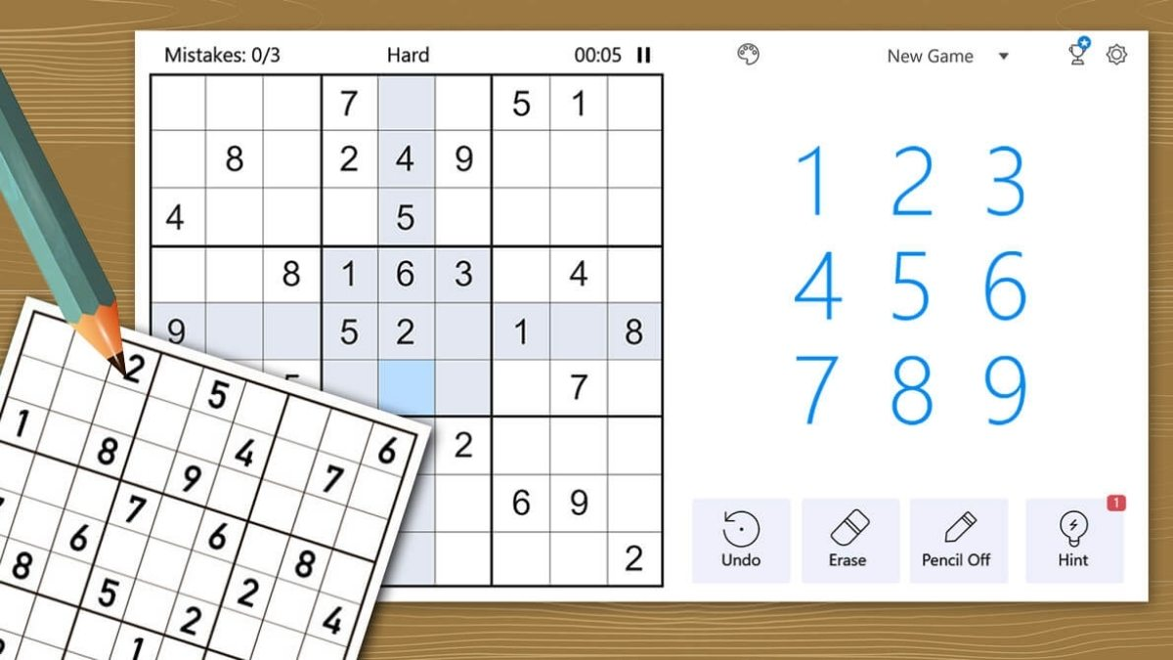
TỔNG QUAN
Nhóm 3
Bài toán Sudoku, với nguồn gốc từ Nhật Bản, đã trở thành một trò chơi logic phổ biến trên khắp thế giới. Tính chất đơn giản nhưng đầy thách thức của Sudoku đã thu hút nhiều người chơi và là một đối tượng thú vị để nghiên cứu và giải quyết bằng các phương pháp máy tính.
Trong bối cảnh này, chúng ta sẽ đề cập đến quá trình thiết kế một ứng dụng giải bài toán Sudoku sử dụng các khái niệm và kỹ thuật của lập trình và toán học. Mục tiêu chính là tạo ra một ứng dụng có khả năng giải mọi bảng Sudoku hợp lệ và cung cấp một giao diện người dùng thân thiện.

Slide 5
Nhóm 3
2
CÁC THƯ VIỆN ĐƯỢC DÙNG

Slide 6
Nhóm 3
Các thư viện chính
01
Tensorflow: là một thư viện mã nguồn mở được sử dụng để xây dựng các mô hình học máy và mạng nơ-ron
02
OpenCV: là một thư viện mã nguồn mở chuyên dùng trong xử lý ảnh và thị giác máy tính
03
Numpy: Là thư viện cho phép làm việc hiệu quả với ma trận và mảng

Slide 7
Nhóm 3
3
CÁCH THỨC HOẠT ĐỘNG

Slide 8
Nhóm 3
Cách thức hoạt động
B1: Chuyển ảnh sang ảnh xám, làm mờ, chỉnh ngưỡng, loại bỏ nhiễu, lấy biên
B2: Tìm các đường viền, lấy các góc trong ảnh
B3: Đưa ảnh về góc nhìn thẳng, tìm các đường ngang và dọc, chỉ giữ lại phần ảnh chứa sudoku
B4: Chia ảnh thành 81 ô vuông nhỏ, mỗi ô vuông chứa 1 số
B5: Sử dụng mô hình mạng nơ-ron nhận dạng số để nhận dạng
B6: Sử dụng chương trình giải sudoku để giải
B7: In kết quả lên ảnh gốc

Slide 9
Nhóm 3
4
Ý TƯỞNG PHÁT TRIỂN

Slide 10
Ý tưởng 1
Thay đổi model nhận dạng số

Slide 11
Ý tưởng 2
Tạo một bài toán sudoku mới
Thuật toán: Tạo một bảng sudoku trống => Sử dụng thuật toán Exact-cover để giải => Xóa 1 số ô vuông ngẫu nhiên để tạo bài toán
Ý tưởng 3
Hướng dẫn người chơi cách chơi sudoku

Slide 12
Nhóm 3
2
CÁCH THỨC HOẠT ĐỘNG
Life was like a box of chocolates, you never know what you're go go get.

Slide 13
Nhóm 3
OpenCV
OpenCV là một thư viện mã nguồn mở chuyên dùng trong xử lý ảnh và thị giác máy tính
Hệ thống OpenCV cung cấp các thuật toán và công cụ mạnh mẽ được dùng để phát hiện, phân tích hình ảnh
OpenCV cung cấp các công cụ và thư viện để phân tích và xử lý ảnh, video từ việc xác định các đối tượng trong ảnh đến việc nhận diện khuôn mặt hoặc theo dõi chuyển động khác
Còn được sử dụng lĩnh vực liên quan đến thị giác máy tính, robot và xe tự động

Slide 14



Chức năng
Nhóm 3
Đọc và ghi hình ảnh
Xử lý hình ảnh
Thị giác máy tính
Cho phép đọc và ghi hình ảnh từ các định dạng khác nhau. VD: JPEG, PNG và TIFF…
Cho phép biến đổi và xử lý hình ảnh, chẳng hạn như lọc, chỉnh sửa, thay đổi kích thước và nhận dạng đối tượng…
Cho phép thực hiện các nhiệm vụ thị giác máy tính. VD: theo dõi, nhận dạng khuôn mặt, phân tích chuyển động…

Slide 15
Numpy
Numpy (Numeric Python): là một thư viện toán học phổ biến và mạnh mẽ của Python. Cho phép làm việc hiệu quả với ma trận và mảng, đặc biệt là dữ liệu ma trận và mảng lớn với tốc độ xử lý nhanh hơn nhiều lần khi chỉ sử dụng “core Python” đơn thuần.

Slide 16
Methodology
ENGLISH ENGLISH YOU TITLE
LOGO
One of the methodologies
Methodology II
Please click here to enter your text content, the language to be concise, the theme to be clear.
Please click here to enter your text content, the language to be concise, the theme to be clear.
Please click here to enter your text content, the language to be concise, the theme to be clear.
Please click here to enter your text content, the language to be concise, the theme to be clear.

Slide 17




Research methods
ENGLISH ENGLISH YOU TITLE
LOGO
Enter your title
Enter your title
Please click here to enter your text content, the language to be concise, the theme to be clear.
Please click here to enter your text content, the language to be concise, the theme to be clear.
Enter your title
Enter your title
Please click here to enter your text content, the language to be concise, the theme to be clear.
Please click here to enter your text content, the language to be concise, the theme to be clear.

Slide 18
Nhóm 3
3
Ý TƯỞNG PHÁT TRIỂN
Life was like a box of chocolates, you never know what you're go go get.

Slide 19
What's in the study
ENGLISH ENGLISH YOU TITLE
LOGO
Enter your title here
Enter your title
Please click here to enter your text content, the language to be concise, the theme to be clear.
Please click here to enter your text content, the language to be concise, the theme to be clear.
Enter your title
Please click here to enter your text content, the language to be concise, the theme to be clear.
Enter your title here
Please click here to enter your text content, the language to be concise, the theme to be clear.
Enter your title
Please click here to enter your text content, the language to be concise, the theme to be clear.
Enter your title here
Please click here to enter your text content, the language to be concise, the theme to be clear.

Slide 20

Research assumptions
ENGLISH ENGLISH YOU TITLE
LOGO
Enter your title
Enter your title
Please click here to enter your text content, the language to be concise, the theme to be clear.
Please click here to enter your text content, the language to be concise, the theme to be clear.
Enter your title
Enter your title
Please click here to enter your text content, the language to be concise, the theme to be clear.
Please click here to enter your text content, the language to be concise, the theme to be clear.

Slide 21
Nhóm 3
4
DEMO SẢN PHẨM
Life was like a box of chocolates, you never know what you're go go get.

Slide 22
Timing
ENGLISH ENGLISH YOU TITLE
LOGO
2020
Please click here to enter your text content, the language to be concise, the theme to be clear.
Please click here to enter your text content, the language to be concise, the theme to be clear.
2019
2018
Please click here to enter your text content, the language to be concise, the theme to be clear.
Please click here to enter your text content, the language to be concise, the theme to be clear.
2018

Slide 23
Timing
ENGLISH ENGLISH YOU TITLE
LOGO
04
03
Enter your title
Please click here to enter your text content, the language to be concise, the theme to be clear.
02
Enter your title
Please click here to enter your text content, the language to be concise, the theme to be clear.
01
Enter your title
Please click here to enter your text content, the language to be concise, the theme to be clear.
Enter your title
Please click here to enter your text content, the language to be concise, the theme to be clear.

Slide 24




Timing
ENGLISH ENGLISH YOU TITLE
LOGO
Enter your title
Enter your title
Please click here to enter your text content, the language to be concise, the theme to be clear.
Please click here to enter your text content, the language to be concise, the theme to be clear.
Enter your title
Enter your title
Please click here to enter your text content, the language to be concise, the theme to be clear.
Please click here to enter your text content, the language to be concise, the theme to be clear.

Slide 25
Nhóm 3
Cảm ơn thầy cô đã lắng nghe
bài thuyết trình của nhóm em!

